Slide 1
โรงงานดิจิทัล
รูปแบบผังการไหลของข้อมูลและวิธีการสร้าง
โมดูล II: การสร้างแบบจำลองโรงงานดิจิทัล: วิธีกำหนดโลกเสมือนจริง
ศาสตราจารย์ ดร.อรรถกร เก่งพล

Slide 2
เนื้อหา
จุดประสงค์การเรียนรู้
บทนำ
การสร้างผังการไหลของข้อมูล
ตัวอย่างผังการไหลของข้อมูล
กรณีศึกษา
แผ่นงาน
โปรแกรมประยุกต์ในการสร้างผังการไหลของข้อมูล
2/20

Slide 3
จุดประสงค์การเรียนรู้
สามารถกำหนดรูปแบบของข้อมูลที่เป็นตัวแทนของชุดข้อมูล และมีการลดขนาดของข้อมูลที่ไม่จำเป็นในสายการผลิตของโรงงานแบบดั้งเดิมที่มีอยู่โดยใช้ผังการไหลของข้อมูล
3/20

Slide 4
บทนำ
“Cyber Physical System เป็นการประสานงานระหว่างการดำเนินการในด้านข้อมูลในรูปแบบของ Cloud Computing และอุปกรณ์ทางกายภาพ และเมื่อธุรกิจต้องการพัฒนาสู่ระบบอัจฉริยะจึงจำเป็นต้องมีการจัดการการไหลของข้อมูลแบบทีละขั้นตอนโดยการใช้ Data Flow Diagram”
4/20

Slide 5
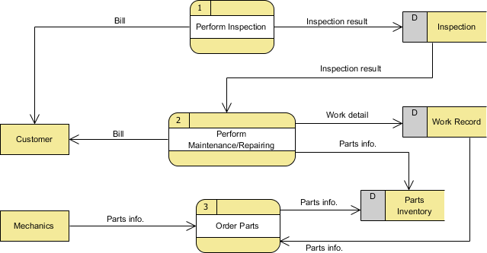
บทนำ
System development life cycle (SDCL) คือวงจรการพัฒนาระบบ ซึ่งเป็นกระบวนการสำคัญที่ใช้ในระหว่างการพัฒนาในทุกระบบ
ซึ่ง SDCL ประกอบไปด้วย 4 ขั้นตอนคือ วางแผน วิเคราะห์ ออกแบบ และดำเนินการ
โดย Data Flow Diagram หรือผังการไหลของข้อมูลเป็นการเขียนระบบออกมาเพื่อให้ผู้ใช้เข้าใจระบบเหล่านั้นได้ง่ายที่สุด
งานซ่อมบำรุงรักษา
DFD with material Flow (www.Yourdon.com)
5/20

Slide 6
บทนำ
ประโยชน์ของ Data-Flow Diagram
มีการระบุขอบเขตได้อย่างชัดเจนในแผนผัง
สามารถเพิ่มความละเอียดในระบบที่สนใจโดยการเพิ่ม Level ของ Data Flow Diagram ตามความเหมาะสม
แรงจูงใจในการกำหนดรูปแบบการใช้ Data Flow Diagram เป็นเพราะ DFD ถูกนำมาใช้อย่างกว้างขวางสำหรับสร้างแบบจำลองของระบบที่ศึกษาแต่ยังขาดความเข้าใจที่แม่นยำ ดังนั้นการกำหนดรูปแบบการใช้ DFD อย่างเป็นทางการจะทำให้เป็น DFD เป็นรูปแบบเดียวกัน เพื่อความถูกต้องและสอดคล้องกัน
Rosziati, I., & Siow, Y.’ Y. (2010). Formalization of The Data Flow Diagram Rules for Consistency Check. International Journal of Software Engineering & Application (IJSEA), Vol. 1, No.4, October 2010.
6/20

Slide 7
บทนำ
ระบบที่สนใจจะเป็นรูปแบบ Physical, Logical, Manual หรือ Computer โดยสัญลักษณ์ใน DFD ที่ใช้งานเพื่อระบบดังกล่าวนั้นประกอบไปด้วย 4 สัญลักษณ์ ได้แก่ กระบวนการ การไหลข้อมูล การจัดเก็บข้อมูล และหน่วยงานภายนอก ตามลำดับ
0
Name
D1
Name
Name
Name
Process
Data Flow
Data Store
External Entity
สัญลักษณ์ใน DFD
Rosziati, I., & Siow, Y.’ Y. (2010). Formalization of The Data Flow Diagram Rules for Consistency Check. International Journal of Software Engineering & Application (IJSEA), Vol. 1, No.4, October 2010.
7/20

Slide 8
บทนำ
ชนิดของ Data Flow Diagram
แผนภาพการไหลของข้อมูลทั้งหมดจะใช้สัญลักษณ์ลักษณะเดียวกัน และมีกฎการตรวจสอบที่เหมือนกัน โดยสามารถแบ่งประเภทของ DFD ได้ดังนี้:
• Context diagrams — ไดอะแกรมบริบท เป็นไดอะแกรมที่แสดงภาพรวมของระบบและส่วนปฏิสัมพันธ์ที่เกี่ยวข้องกับภาพรวมระบบนั้น
• Level 1 data-flow diagrams —เป็นไดอะแกรมที่แสดงมุมมองของระบบที่ละเอียดมากขึ้น มากกว่า Context Diagram โดยมีการแสดงกระบวนการย่อยหลัก และที่เก็บข้อมูลรวมของระบบ
• Level 2 (and lower) data-flow diagrams — เป็นข้อได้เปรียบที่สำคัญของเทคนิคการสร้างแบบจำลองการไหลของข้อมูล คือการ Leveling หรือการปรับระดับชั้น ซึ่งสามารถแยกย่อยหรือระเบิดออกเป็นแผนภาพ DFD ที่มีรายละเอียดมากขึ้น
8/20

Slide 9
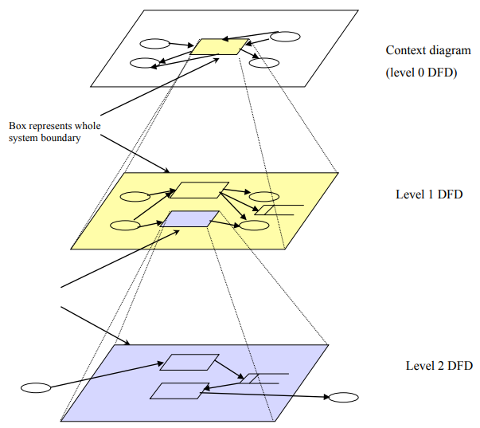
บทนำ
Context diagram
(Level 0 DFD)
การสร้าง DFD
ระบุขอบเขตของระบบ
เชื่อมโยง Input
จัดการกิจกรรมภายในขอบเขต
เติมช่องว่าง/ส่วนต่อให้ครบถ้วน
ทบทวน
ขยายไปยัง level 1, 2, …, n DFD
ขอบเขตของระบบ
และการ Leveling
Level 1 DFD
ขอบเขตของระบบ
และการ Leveling
Level 2 DFD
Goodland M., Slater C., SSADM - A Practical Approch, McGraw Hill, 1995.
Kendall., K., Kendall J., System Analysis and Design, Prentice Hall, 1998
9/20

Slide 10
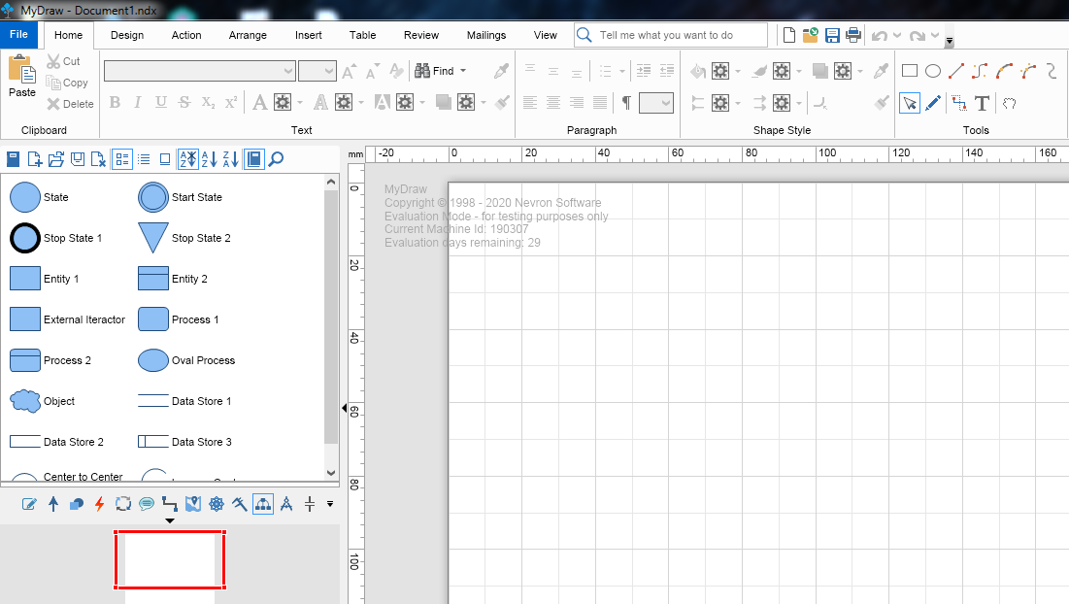
บทนำ
MyDraw เป็นโปรแกรมที่มีประโยชน์สามารถสร้างแผนภาพได้หลายประเภท ซึ่งประกอบไปด้วย Organization Chart, Flow Chart, Mind Maps, Network Diagram, Floor Plan, Family Tree, Business Model Diagram, Flyer, Certificate และรูปแบบอื่นอีกมากมาย
10/20

Slide 11
การสร้างผังการไหลของข้อมูล
DFD ในรูปแบบ Context Diagram ของระบบเช่าวีดีโอ ซึ่งประกอบไปด้วยการไหลของข้อมูลระหว่างระบบที่ศึกษา (ระบบเช่าวิดีโอ) และหน่วยงานภายนอกที่เชื่อมต่อกับระบบ (ลูกค้าและผู้จัดหา)
ส่วนที่จะขยายไปยัง
Level 1 DFD
11/20

Slide 12
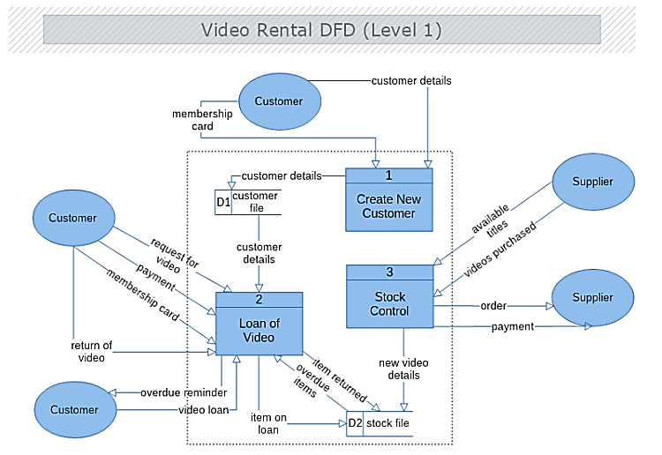
การสร้างผังการไหลของข้อมูล
ส่วนที่จะขยายไปยัง
Level 2 DFD
DFD ในระดับ Level 1 ที่แสดงระบบการเช่าวิดีโอ เป็นการแสดงรายละเอียดของกระบวนการหลักของระบบ
12/20

Slide 13
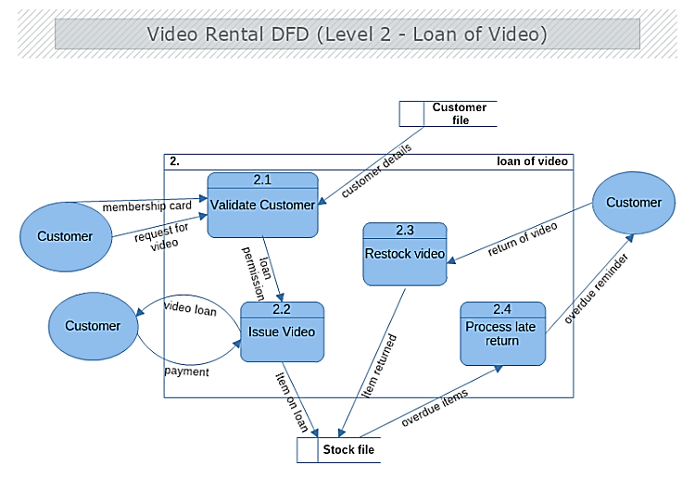
การสร้างผังการไหลของข้อมูล
DFD ในระดับ Level 2 โดยเป็นการมุ่งเน้นรายละเอียดที่มากขึ้นในกระบวนการในระบบรวม โดยมีการสร้างการไหลระหว่างหน่วยงานภายนอกที่มีการเชื่อมต่อโดยตรง
13/20

Slide 14
ตัวอย่างผังการไหลของข้อมูล
กรณีศึกษาการผลิตและประกอบสายไฟสำหรับรถยนต์
“จากกรณีศึกษาของบริษัทแผนกออกแบบผลิตภัณฑ์ที่มีการรวบรวมข้อมูลผลิตภัณฑ์ รวมถึงข้อมูลทางเทคนิคจำนวนมาก ก่อให้เกิดความล่าช้าในการค้นหาข้อมูลที่ต้องการและปัญหาข้อมูลสูญหาย ดังนั้นจึงมีการสร้าง DFD ในการรับรู้และระบุปัญหาที่เกิดขึ้น”
ผลิตภัณฑ์ของบริษัทกรณีศึกษา
T. Pornthip, “Management system development database for product development parts of product design agency case study the company products and assembles the wiring harness,” M.S. thesis, Department of Industrial Engineering, Faculty of Engineering, KMUTNB, 2015.
14/20

Slide 15
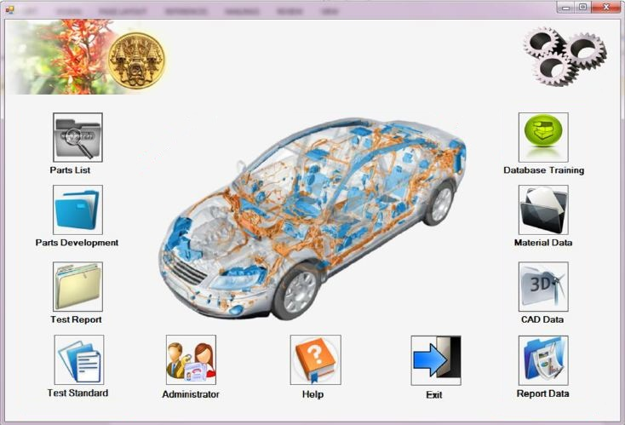
ตัวอย่างผังการไหลของข้อมูล: การพัฒนา DFD
“ภายหลังได้มีการปรับปรุงฐานข้อมูลโดยใช้ DFD ร่วมกับโปรแกรม Microsoft Visual Studio 2015 และ Microsoft SQL Server 2012* พบว่าสามารถลดเวลาในการค้นหาเอกสารได้ถึง 92.92% ลดเวลาในการค้นหาไฟล์ที่เป็น Software 91.92% โดยที่เอกสารไม่มีการสูญหายอีกต่อไป”
The Development of
Database Management System
*เป็นโปรแกรมที่ใช้สำหรับจัดการข้อมูลและเอกสาร มีความสะดวกในการใช้งาน
T. Pornthip, “Management system development database for product development parts of product design agency case study the company products and assembles the wiring harness,” M.S. thesis, Department of Industrial Engineering, Faculty of Engineering, KMUTNB, 2015.
15/20

Slide 16
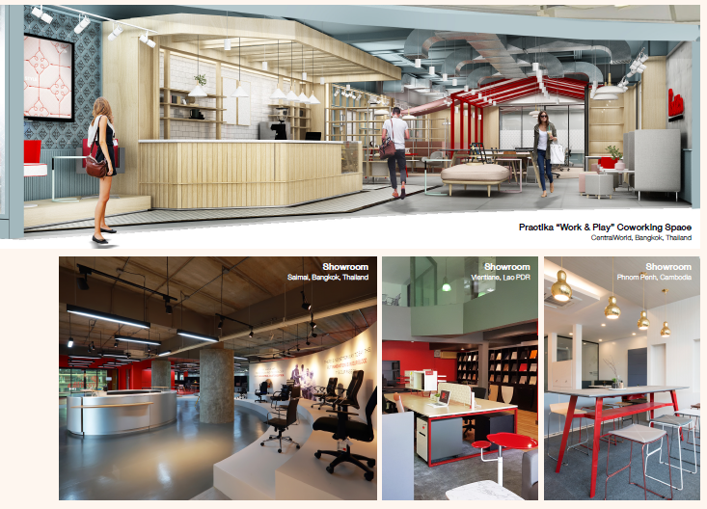
กรณีศึกษา: โรงงานผลิตเฟอร์นิเจอร์
บริษัทกรณีศึกษาเป็นบริษัทผลิตเฟอร์นิเจอร์ครบวงจร โดยเริ่มตั้งแต่รับความต้องการของลูกค้านำมาออกแบบผลิตภัณฑ์ ประเมินราคา แล้วทำการผลิตตามจำนวนที่ต้องการ จนกระทั่งส่งมอบให้กับลูกค้า
16/20

Slide 17
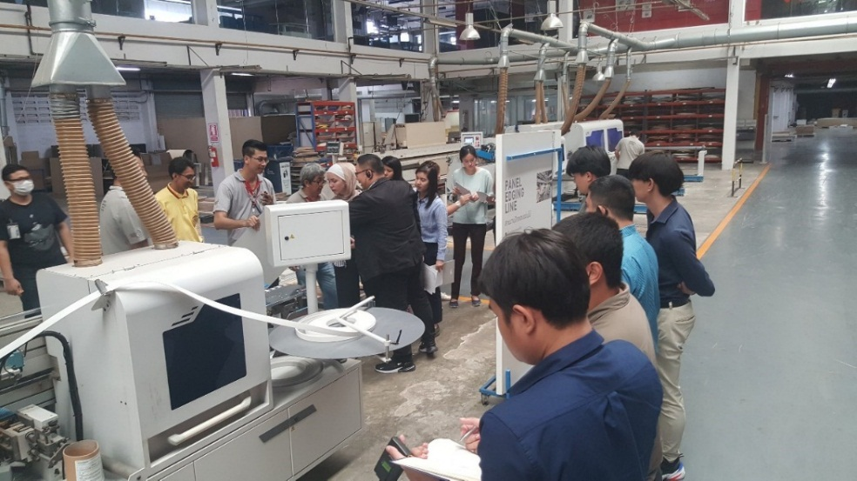
กรณีศึกษา: โรงงานผลิตเฟอร์นิเจอร์
การตอบสนองสู่อุตสาหกรรม 4.0 โรงงานกรณีศึกษาจำเป็นต้องเปลี่ยนเป็นโรงงานดิจิทัลเพื่อเพิ่มศักยภาพในการผลิต โดยในจุดประสงค์นี้มีกลุ่มนักเรียนในรายวิชา Digital Factory มจพ. เข้ามาศึกษากระบวนการผลิตของโรงงานเพื่อค้นหาแนวคิดในการพัฒนาในแต่ละสายการผลิตตามแนวทางของโรงงานดิจิทัล
17/20

Slide 18
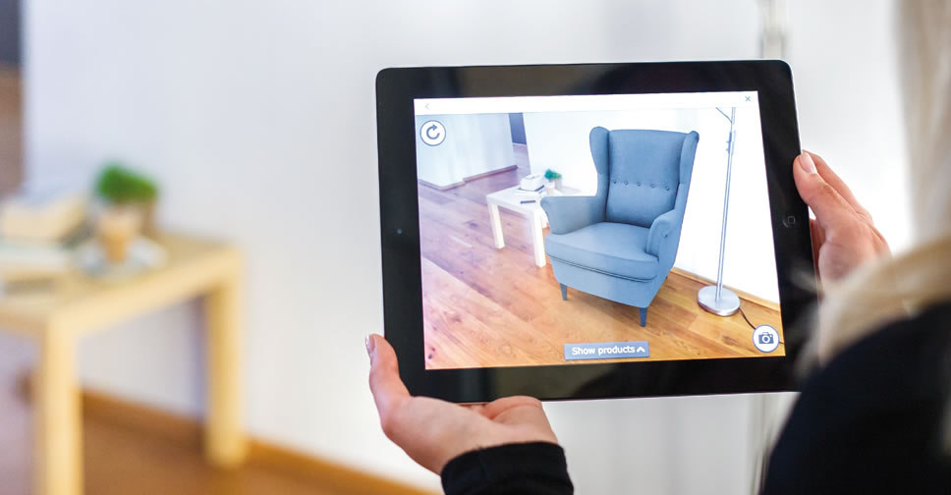
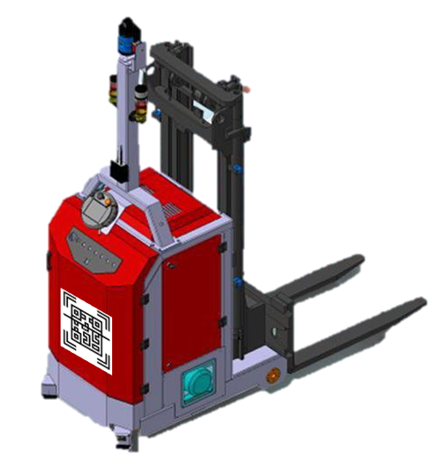
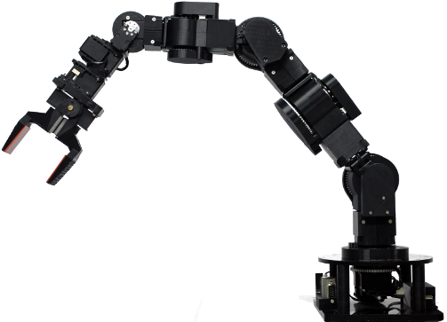
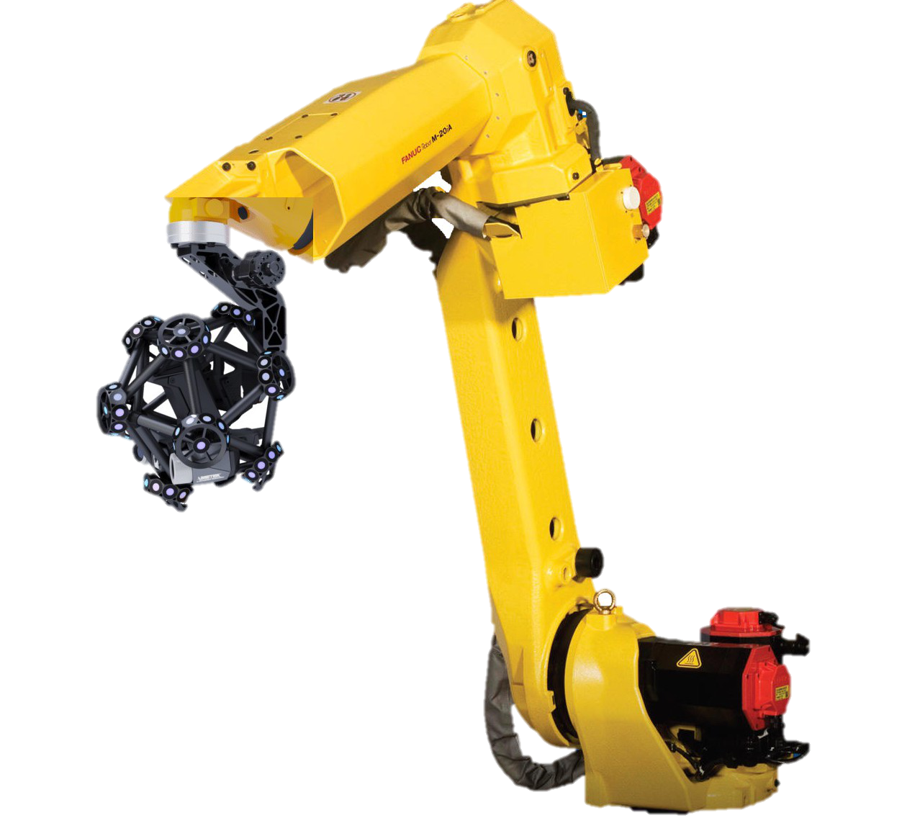
กรณีศึกษา: โรงงานผลิตเฟอร์นิเจอร์
การเปลี่ยนเป็นโรงงานดิจิทัล
Cloud Computing
AR Technology
โรงงานดั้งเดิม
PLY AGV
Robotics
MetraSCAN
18/20

Slide 19
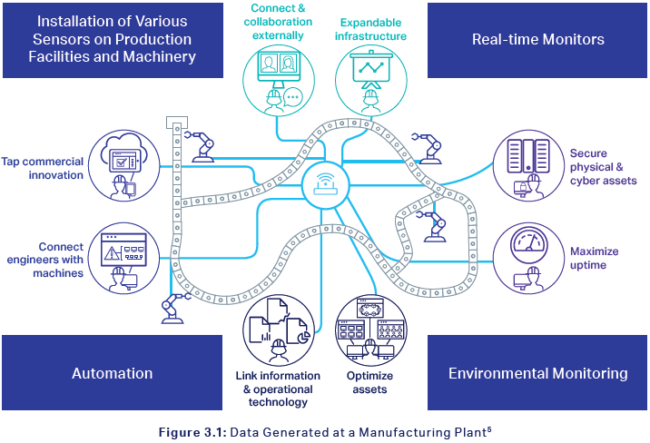
กรณีศึกษา: โรงงานผลิตเฟอร์นิเจอร์
เมื่อมีแผนการปรับปรุงแล้ว
เราจะทราบได้อย่างไรว่า
แผนการปรับปรุงนั้นจะได้ผล?
“SIMULATION”
19/20

Slide 20
ขอบคุณครับ

